Slide 1
可程式化邏輯電路實習
NFU，Digital System and Circuit Lab
Prof. Dr.-Ing Chi-Chia Sun
國立虎尾科技大學 數位系統設計實驗室 宋啟嘉副教授

Slide 2
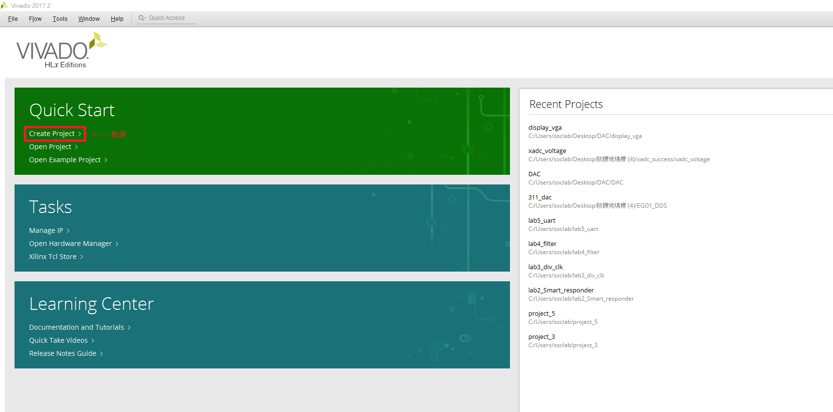
RCA4bit教學範例
點選creat prohect

Slide 3
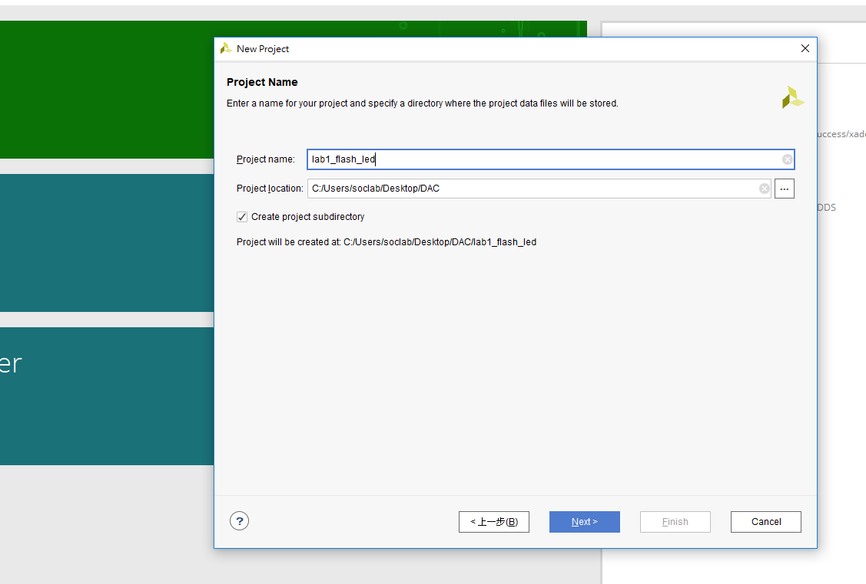
RCA4bit教學範例
將project name改成
Lab2_add4
p.s:注意不能出現空格、中文及特殊符號

Slide 4
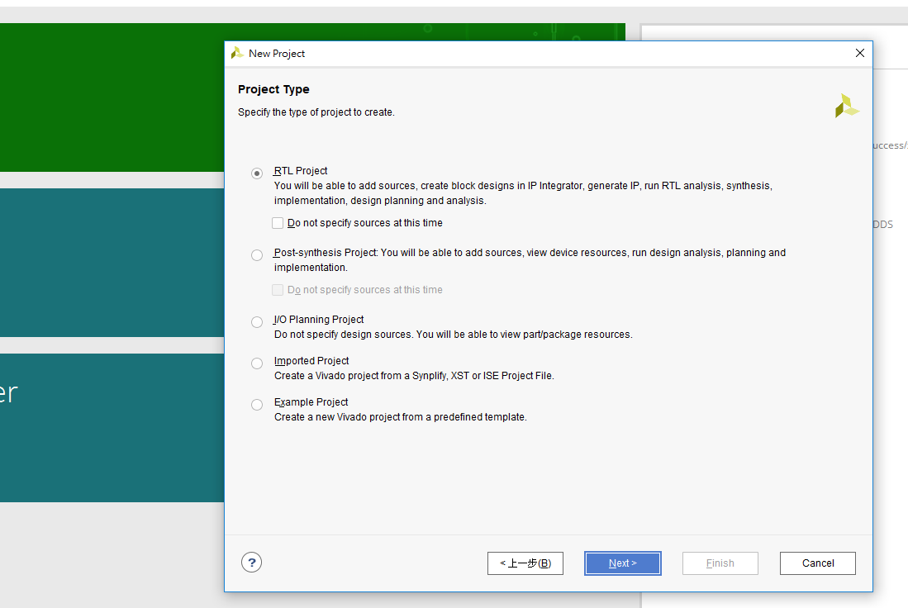
RCA4bit教學範例
選擇RTL project
選擇後連續點及Next>

Slide 5
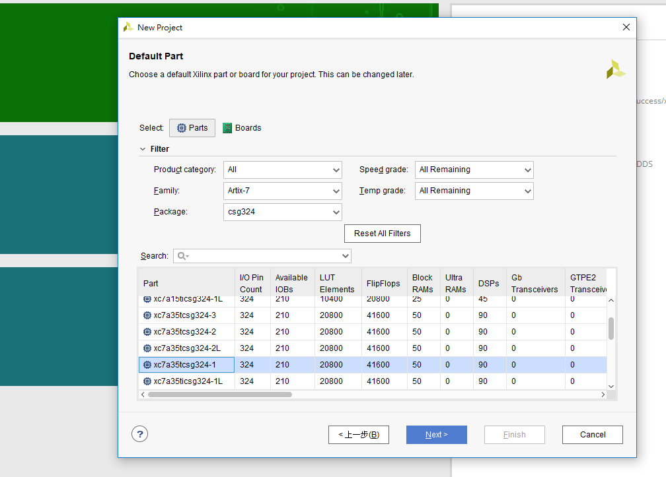
RCA4bit教學範例
Family:選擇Artix-7
Package:選擇csg324
Park部分選擇xc7a35csg324-1
如畫面上所顯示
選擇後連續點及Next>

Slide 6
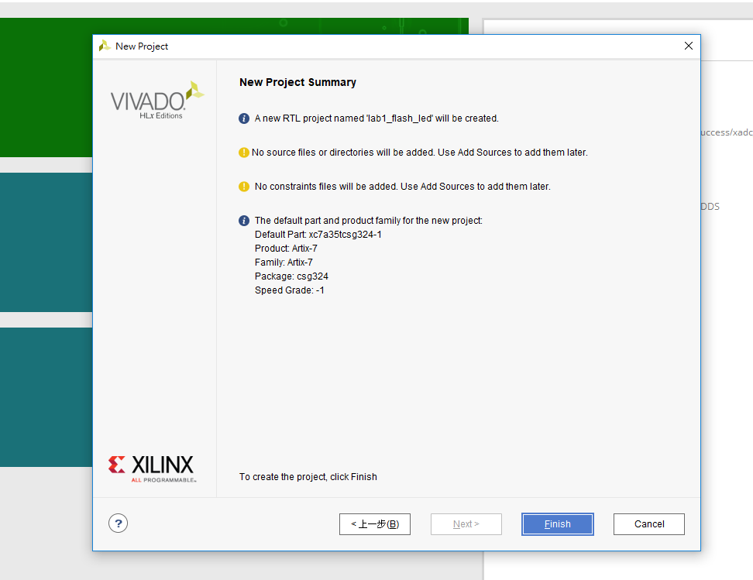
RCA4bit教學範例
點選Finish完成project建立

Slide 7
RCA4bit教學範例
Family:選擇Artix-7
Package:選擇csg324
Park部分選擇xc7a35csg324-1
如畫面上所顯示
選擇後連續點及Next>

Slide 8
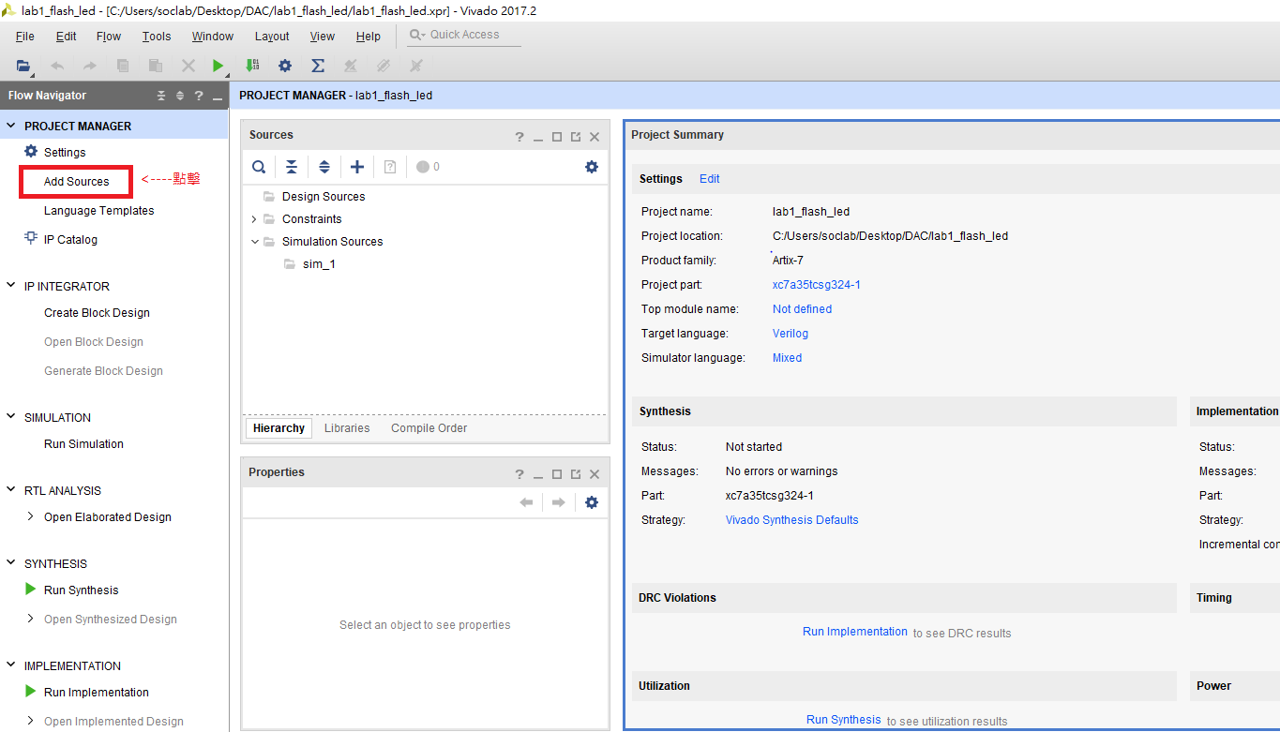
RCA4bit教學範例
選擇後連續點及Next>
點選左邊畫面PROJECT MANAGER下的Add Source

Slide 9
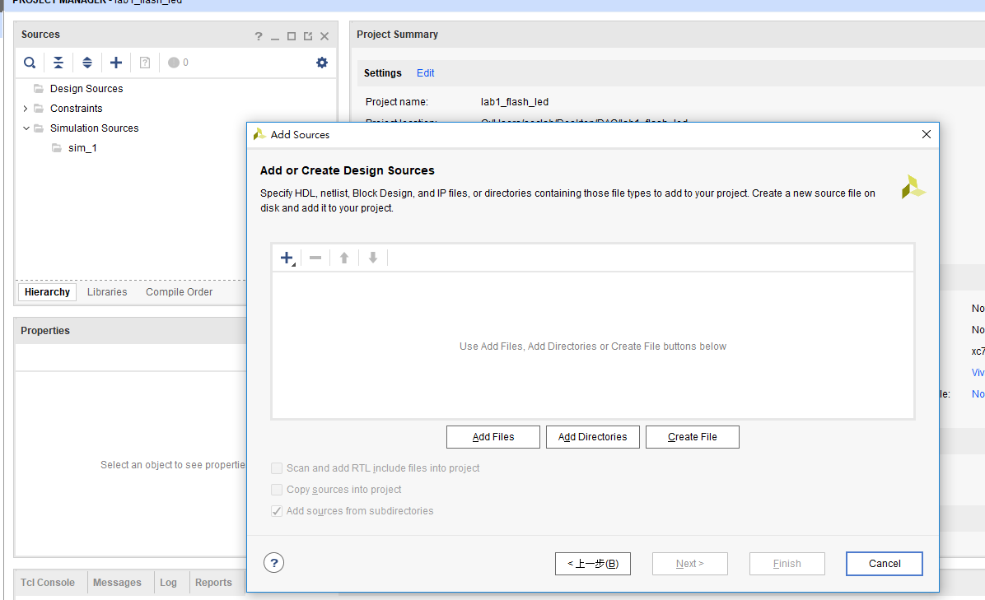
RCA4bit教學範例
點選Creat Fire創立檔案

Slide 10
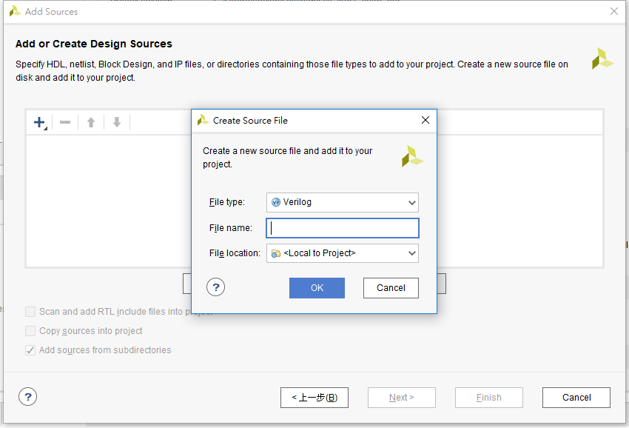
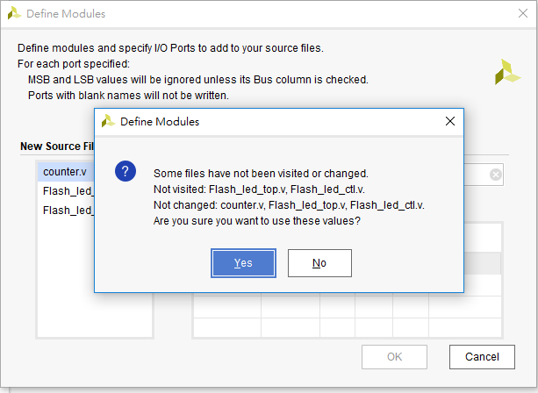
RCA4bit教學範例
在File name創立
Add4、fulladder
二個檔案
創立後點擊Finish、下一畫面ok及yes

Slide 11
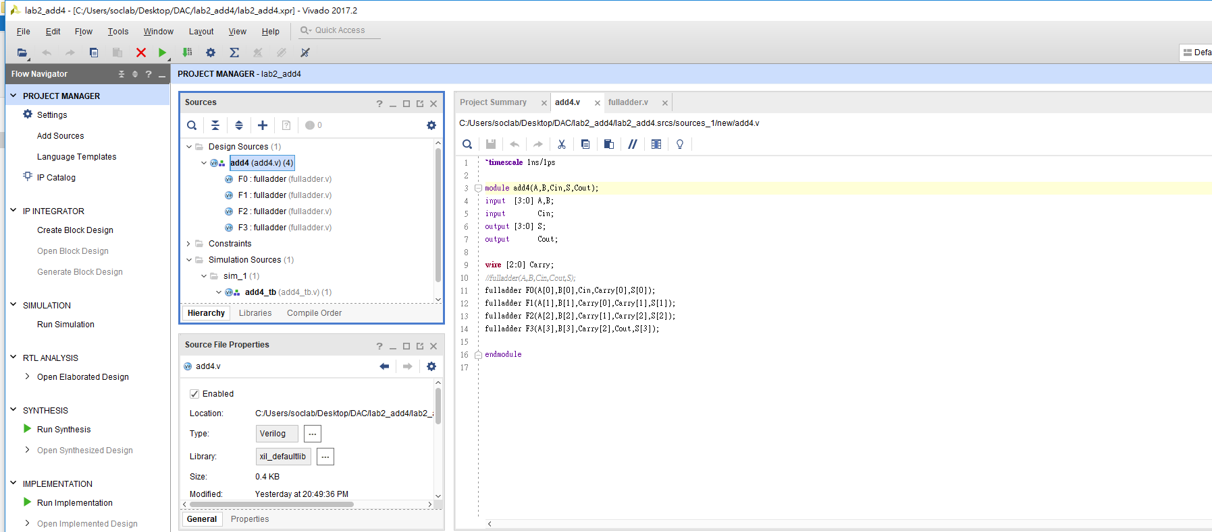
RCA4bit教學範例
寫入RCA add4的程式碼

Slide 12
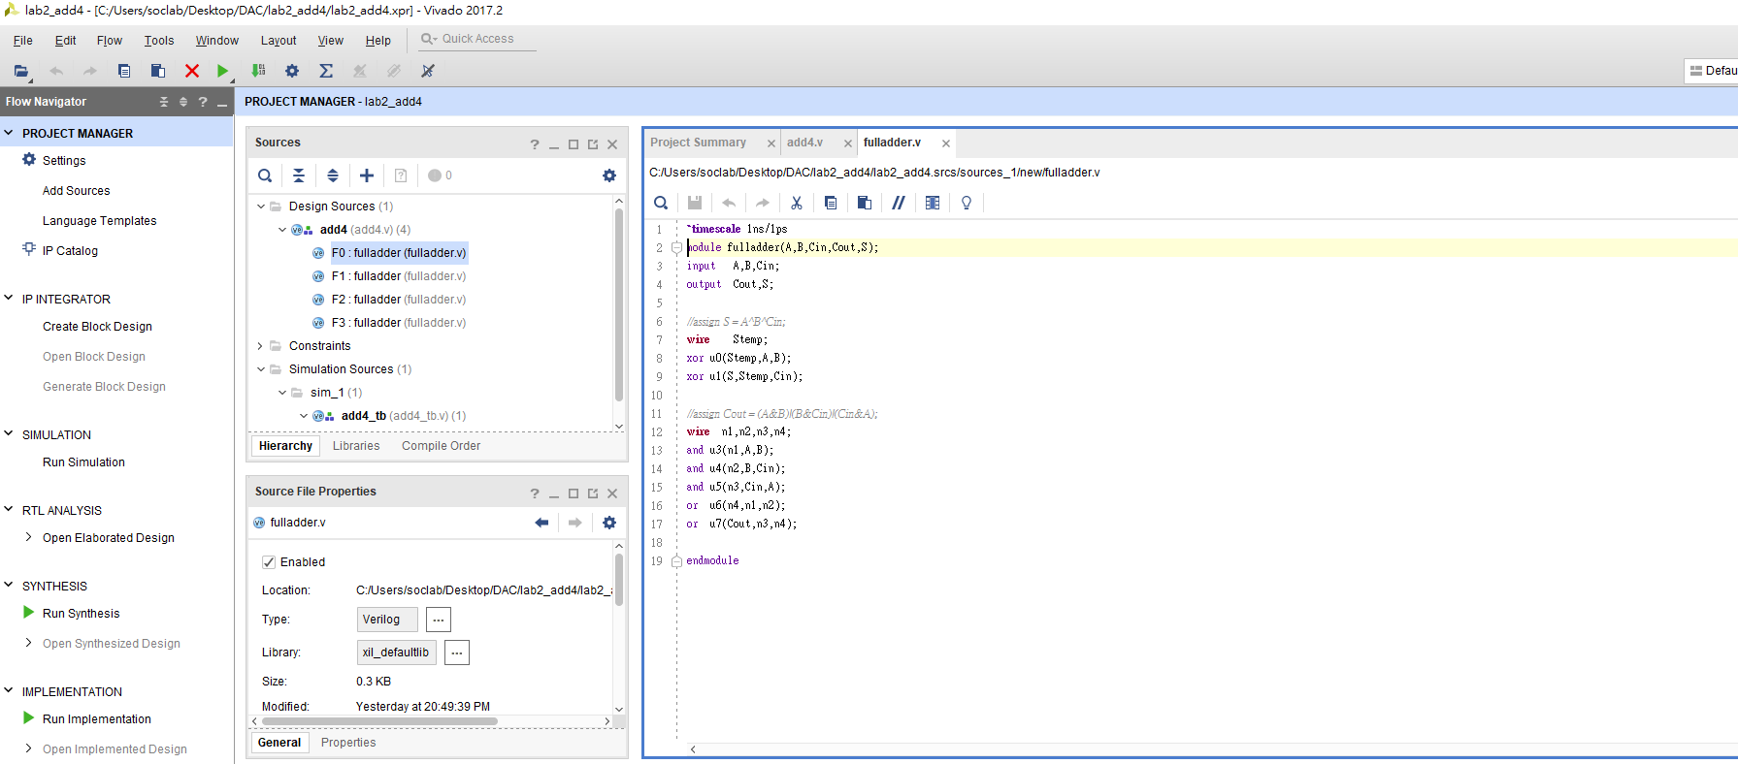
RCA4bit教學範例
寫入RCA fulladder的程式碼

Slide 13
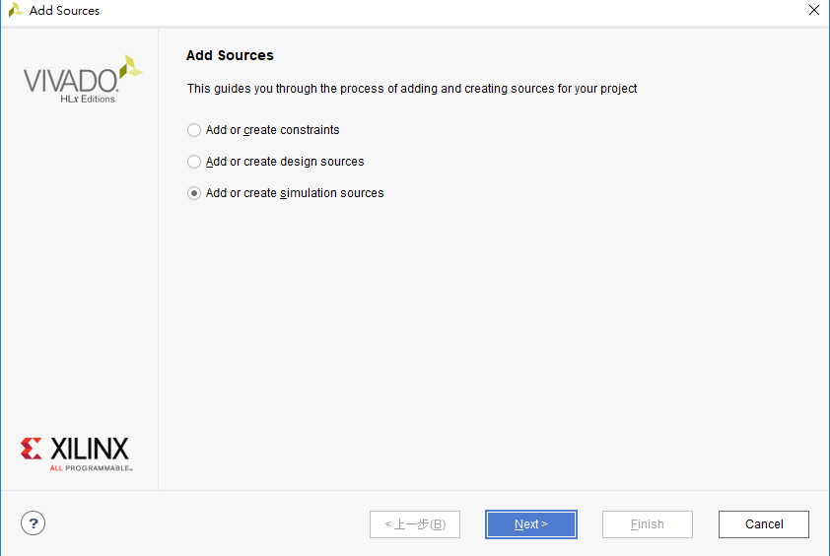
RCA4bit教學範例
創建simulation testbench檔案，add4_tb

Slide 14
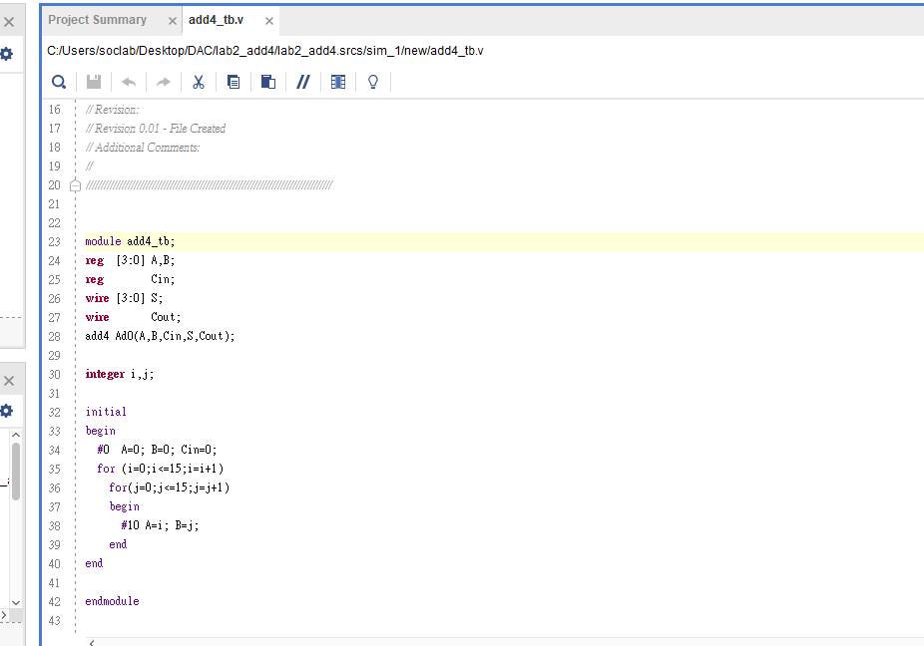
RCA4bit教學範例
寫入add4_tb，testbench程式碼

Slide 15
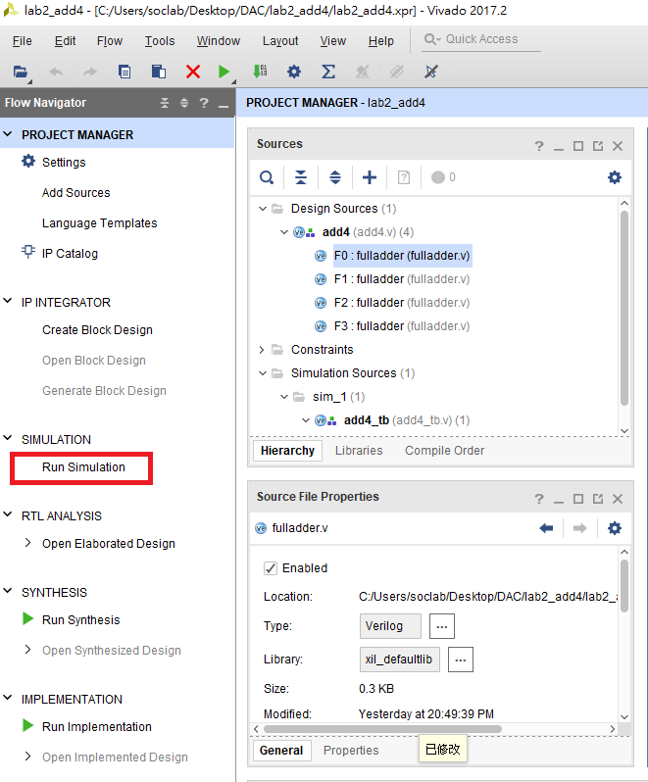
RCA4bit教學範例
點擊左方Flow Navigator下方的Run Simulation後
開啟Run behavioral Simulation開啟波形模擬

Slide 16
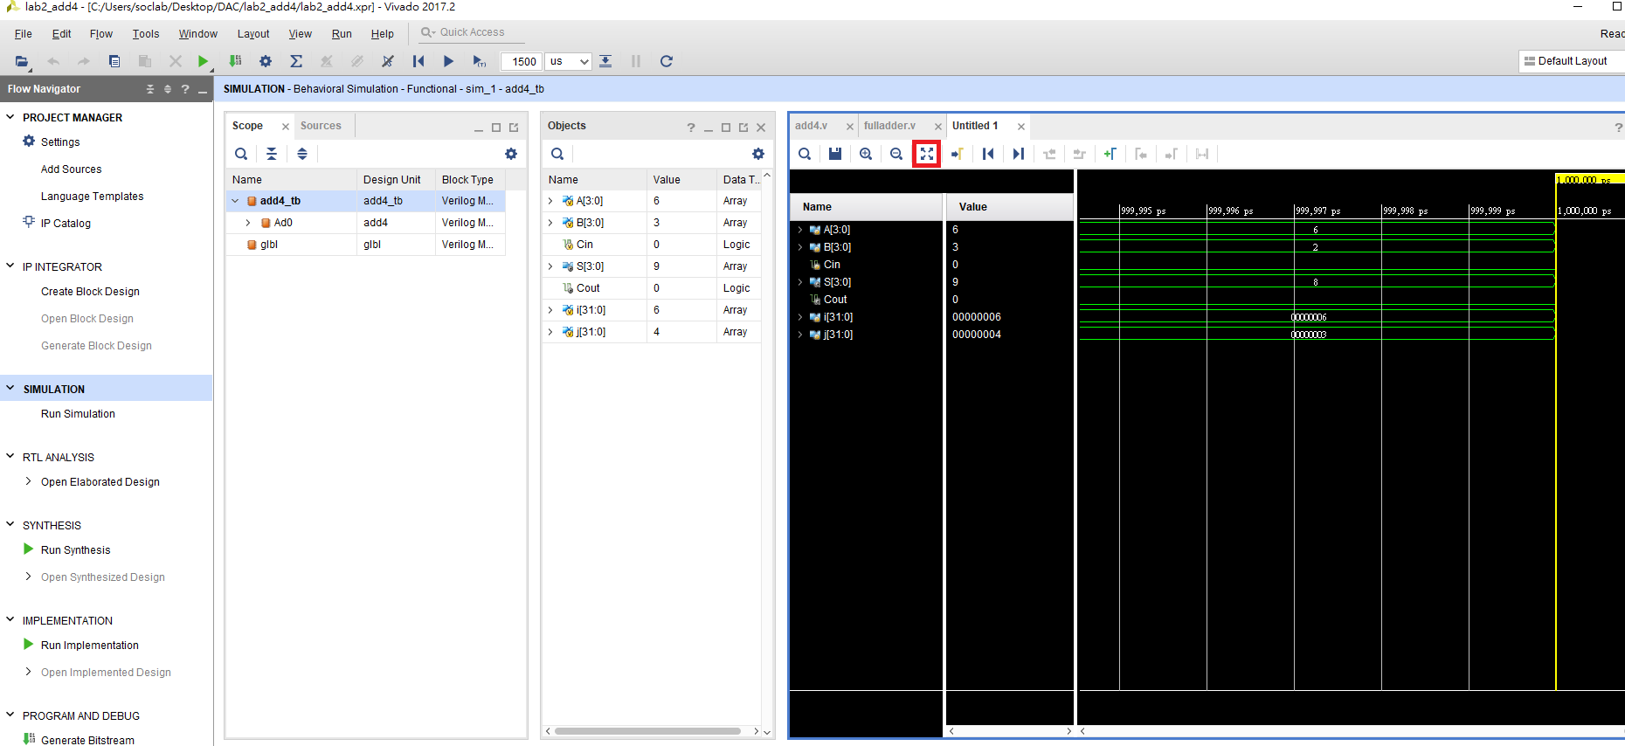
RCA4bit教學範例
選取上方4個箭頭的圖式Zoom fit，整理波形圖

Slide 17
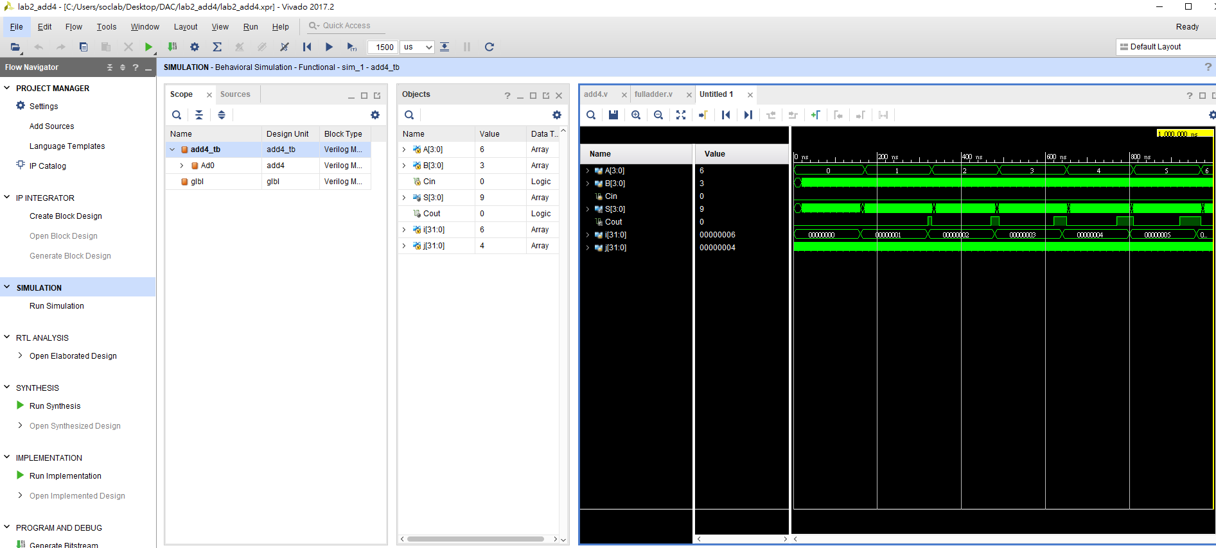
RCA4bit教學範例
整理後的波形圖如上，即為RCA4bit波形圖

